Slide 1
Proyecto: SportPlanner
Integrantes:
Camilo Waghorn
Tomás Becerra
Martín Mur
Asignatura: Capstone
Docente: Aldo Martínez

Slide 2
Índice
-Competencias a desarrollar
-Relevancia y factibilidad
-Alcance del proyecto
-Metodología a utilizar
-Arquitectura
-Mockups

Slide 3
Introducción

Slide 4
Competencias a desarrollar
-Diseñar, desarrollar e implementar soluciones tecnológicas alineadas a requerimientos funcionales y no funcionales.
-Administrar bases de datos y procesar información para la toma de decisiones.
-Integrar metodologías y herramientas para el desarrollo de software de calidad. -Aplicar metodologías ágiles y gestión de proyectos informáticos.

Slide 5
Relevancia y Factibilidad
Este proyecto es relevante para el campo laboral de Ingeniería en Informática porque permite aplicar conocimientos en desarrollo de software, integración de datos y experiencia de usuario.
El proyecto es factible en el tiempo de 8 sprint de 2 semanas cada uno, por los siguientes motivos:
Tenemos conocimientos en desarrollo web y bases de datos.
Las herramientas necesarias son gratuitas.
La metodología en la que trabajaremos nos permite la buena comunicación y separación de las tareas.

Slide 6
Alcance
-Crear un perfil deportivo.
-Generar automáticamente rutinas de entrenamiento personalizadas.
-Mostrar recomendaciones dietéticas según los objetivos del usuario.
-Visualizar el progreso mediante gráficos y estadísticas.
-Guardar registros de entrenamientos completados.

Slide 7
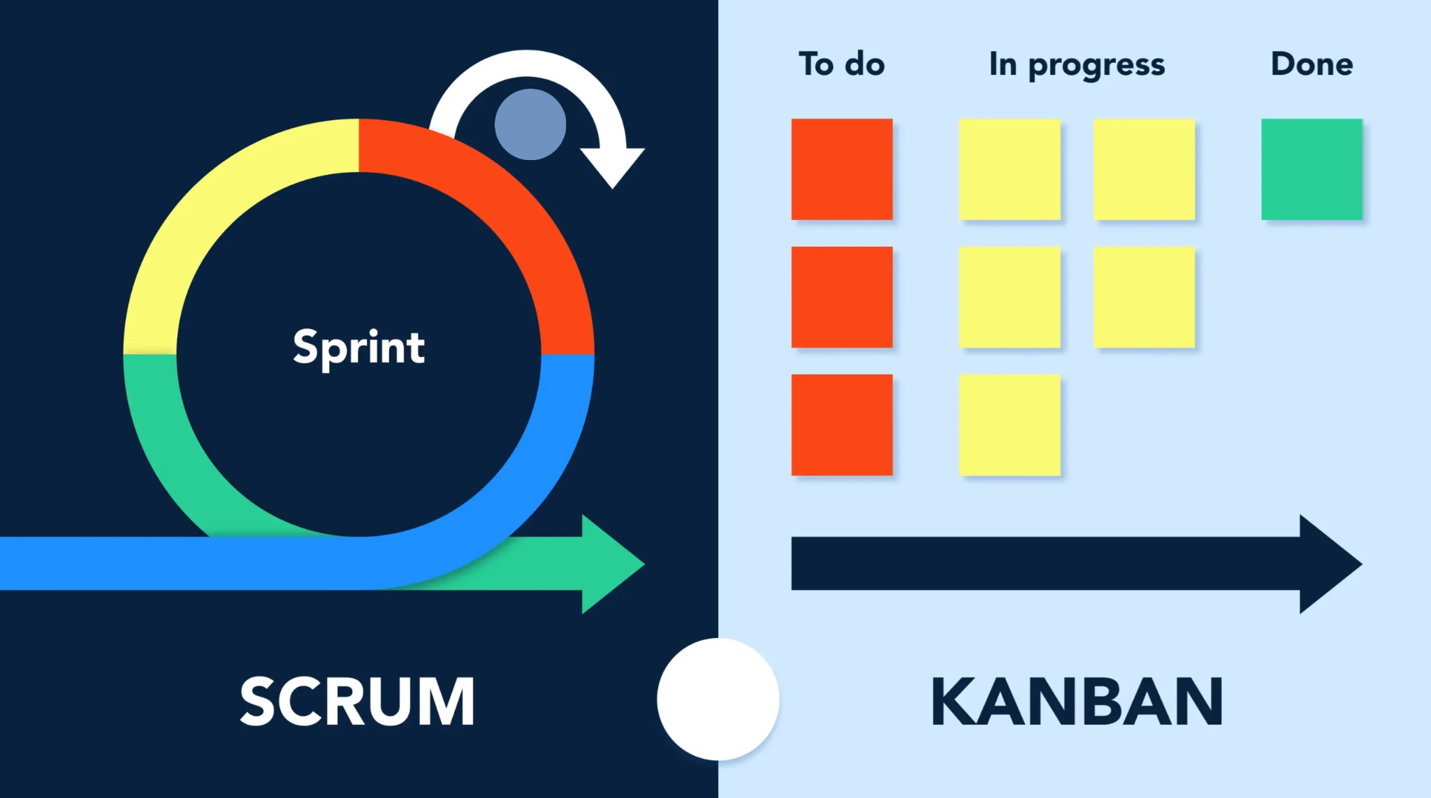
Metodología
Product Owner: Camilo Waghorn
Scrum Master: Martín Mur
Equipo de desarrollo: Camilo Waghorn, Tomás Becerra y Martín Mur

Slide 8
Cronograma
Sprint 0: Planificación del proyecto
Sprint 1: Inicio del Proyecto y Arquitectura
Sprint 2: Registro de Usuario y Perfil Inicial
Sprint 3: Generador de Plan de Entrenamiento
Sprint 4: Seguimiento de Entrenamientos
Sprint 5: Módulo de Nutrición
Sprint 6: Módulo de Nutrición
Sprint 7: Seguimiento y Recomendaciones
Sprint 8: Cierre y Validación Final

Slide 9




Herramientas

Slide 10
Arquitectura

Slide 11
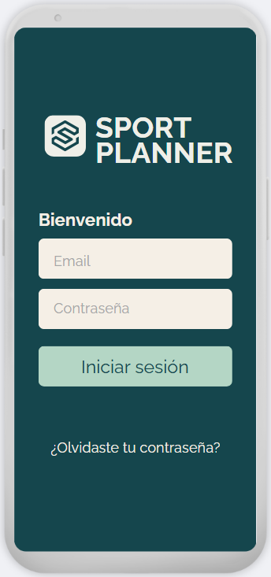
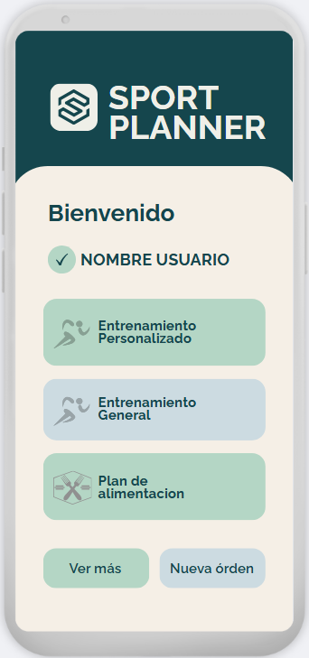
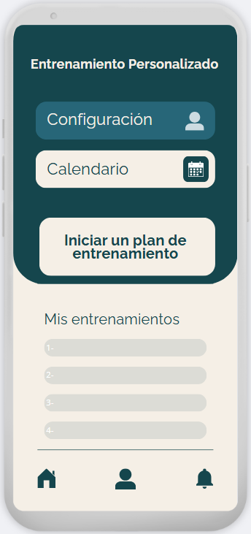
Mockups

Slide 12
Conclusión

